Slide 1
Propuesta de Marca
Carlos J. Yaya
Juan F. Cuevas
Andres C. Nieto
Daniel F. Rojas
3228973A

Slide 2

Sobre Nosotros
Somos RACCORD, la primera plataforma integral que revoluciona la producción audiovisual en Latinoamérica.
Combinamos escritura de guiones, desglose de producción y continuidad visual en una sola herramienta potenciada por inteligencia artificial. No somos otra herramienta más. Somos el puente entre la creatividad y la eficiencia, entre la visión artística y la ejecución impecable.
Diseñada en Colombia para el mundo hispanohablante, RACCORD entiende que hacer cine es tanto arte, como oficio, tanto pasión, como precisión. Por eso, creamos una plataforma que respeta ambos: profesional sin ser fría, innovadora sin ser complicada y poderosa sin perder humanidad.

Slide 3


Misión
Visión
Para 2030, ser la plataforma líder en gestión de producción audiovisual en Latinoamérica, presente en el 70% de las producciones profesionales de habla hispana.
Visualizamos un futuro donde ninguna producción pierde dinero por errores evitables, donde la IA asiste sin reemplazar el criterio creativo humano, y donde las barreras del idioma no limitan el acceso a herramientas de clase mundial.
No solo queremos cambiar cómo se hacen el cine. Queremos cambiar quién puede hacerlas.
Liberar el potencial creativo de los equipos audiovisuales eliminando la fricción técnica. Cuando la tecnología gestiona los detalles, los equipos pueden enfocarse en lo que realmente importa: la magia de contar historias.

Slide 4

Valores
Precisión con Propósito : Cada frame cuenta, cada detalle importa.
Innovación: Complejidad técnica, simplicidad de uso.
Colaboración: El cine es equipo.
Excelencia : Construimos para durar.
Latinoamérica primero: No somos traducción, somos nativos

Slide 5

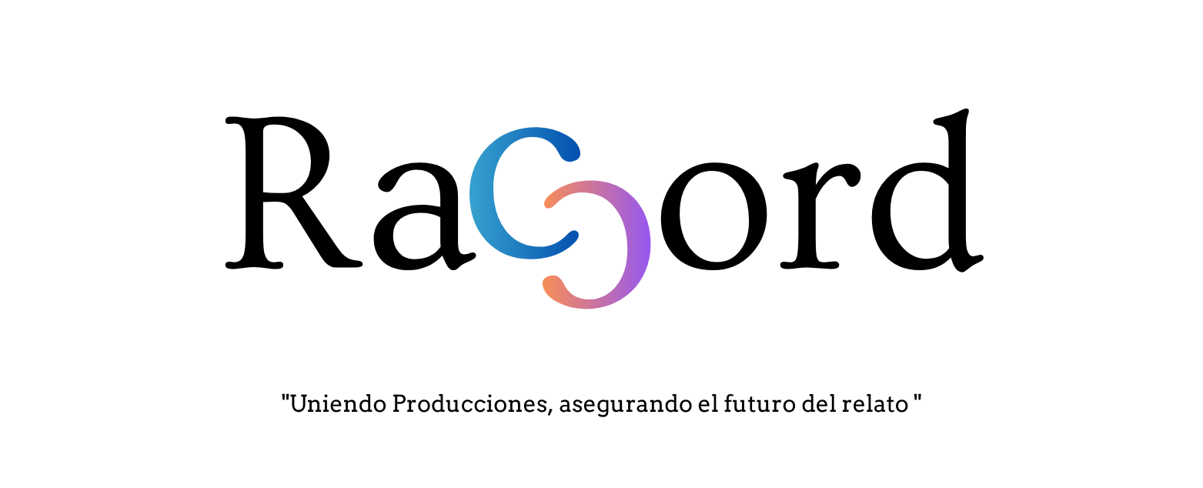
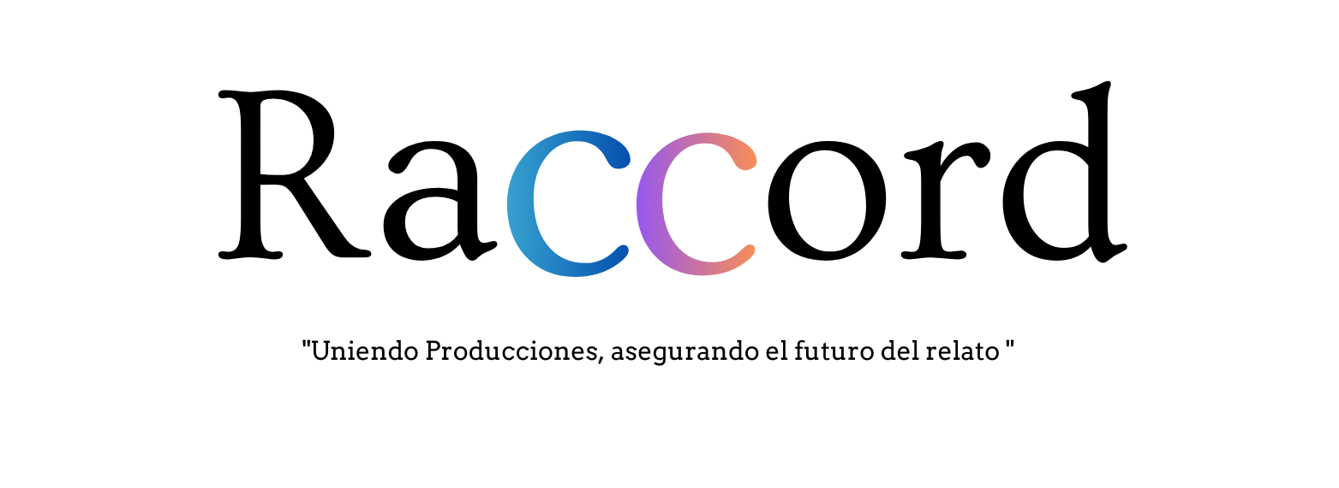



Logo

Slide 6





Variaciones Logo

Slide 7
Paleta de Colores
Colores Principales
Azul Profundo : Confianza: El color #1 para tech/finanzas (IBM, PayPal, LinkedIn) | Seguridad: "Tus datos están seguros con nosotros” | Profesionalismo: Serio sin ser aburrido. | Estabilidad: No somos una startup que desaparecerá mañana.
Estudios de producción valoran confiabilidad (trabajan con millones de pesos) script supervisores necesitan herramienta estable (no puede fallar en rodaje), se usará principalmente en (h1) headers principales, navegación, elementos que requieren autoridad.
MORADO : Innovación: Color de disrupción tech (Twitch, Yahoo, Roku). | Creatividad: Perfecto para industria audiovisual. | Visionario: "Estamos adelantados al futuro" |Premium: Históricamente color de realeza/lujo | Único: Poco común.
Somos la primera plataforma integral con IA para continuidad en la Industria creativa (cine/TV), la industria valora la innovación.
CORAL: Energía controlada: Cálido sin ser agresivo | Accesibilidad: "Somos humanos, no solo máquinas” | Acción: "Haz clic aquí" | Pasión por el cine: Calidez de la industria creativa | Amigable: Balance entre profesional y cercano.
Humaniza la paleta (sin esto sería muy fría) Industria audiovisual es apasionada - el coral refleja eso Contrarresta el azul/morado fríos Transmite: "Somos tech , pero entendemos tus procesos creativos
#0A0A0A #6B6B6B #0B4F8A #7B5FCF #E67E5C
Colores Secundarios
#2C2C2C #FAFAFA #E8E8E8
Colores Funcionales
#3D9970 #F2A341 #C64545

Slide 8

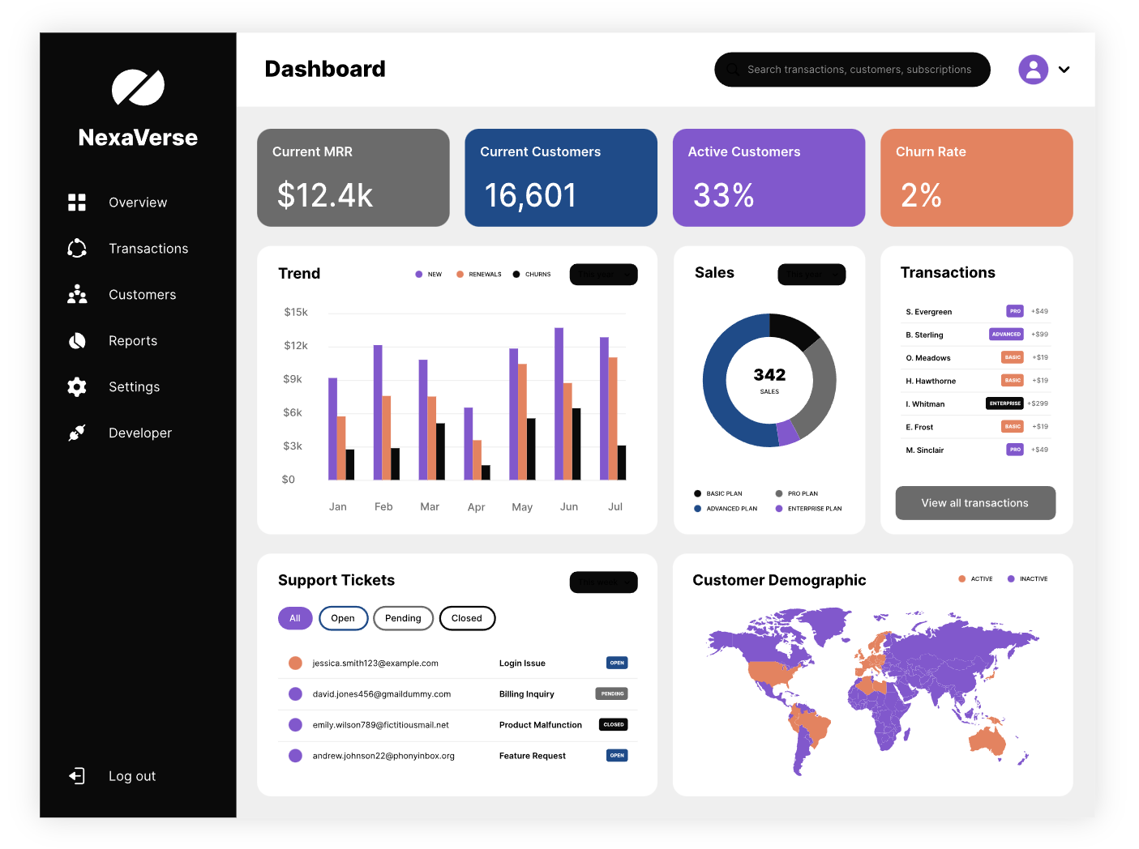
Referencias

Slide 9
Fuentes / Caligrafía
Títulos
Subtítulos
Cuerpo
Texto pequeño
Montserrat
Courier Prime
Este formato se usa solo en guiones o desgloses.

Slide 10
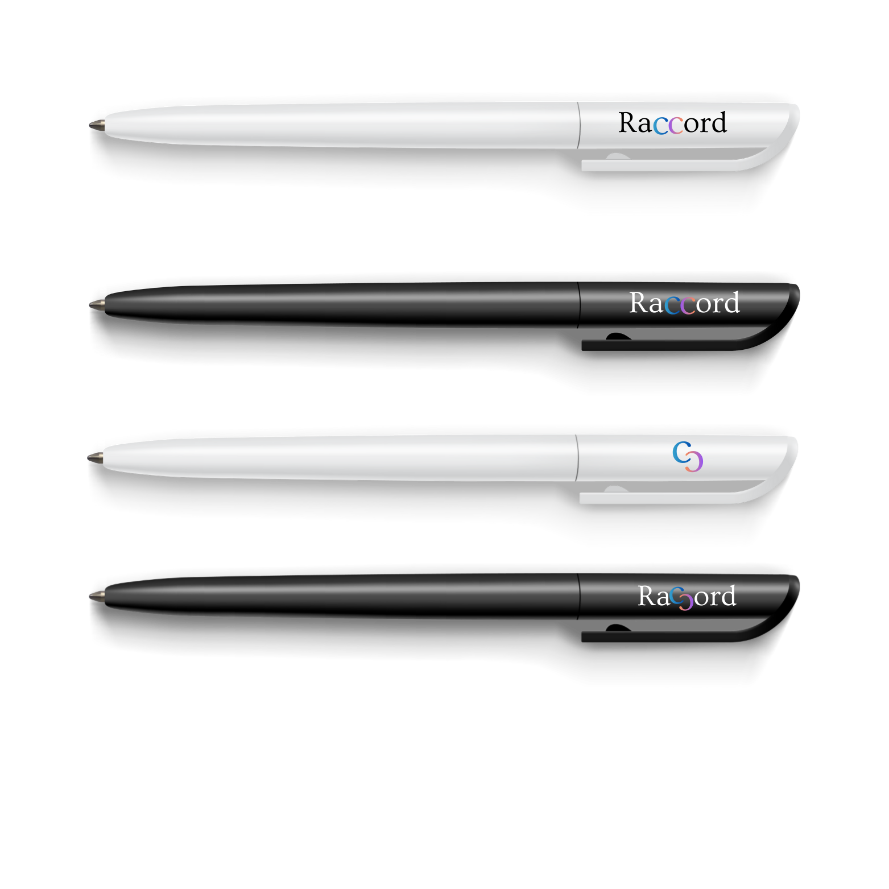
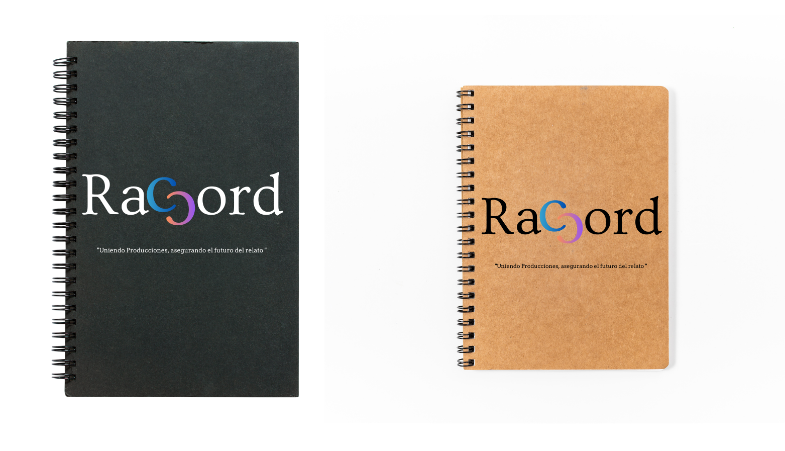
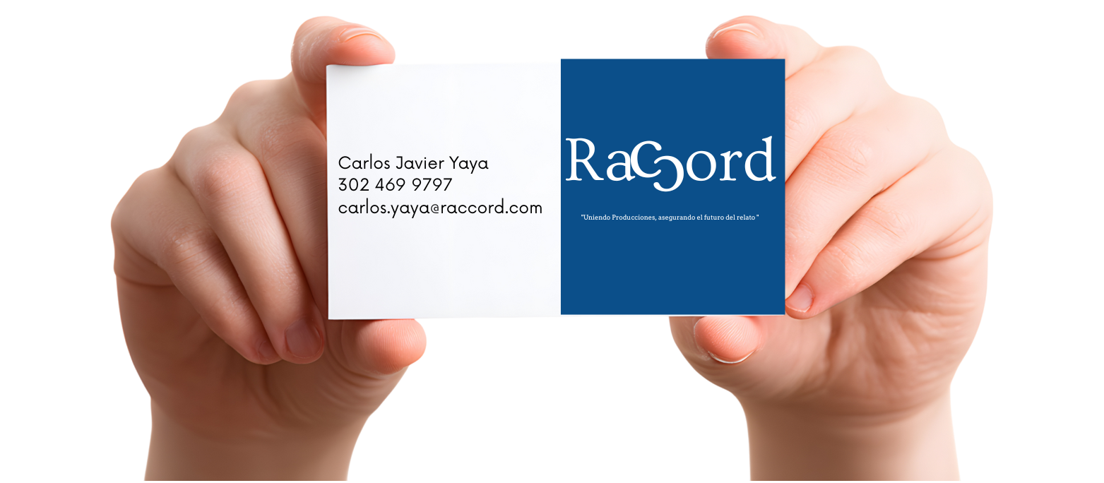
Muestra Publicitaria

Slide 11
Gracias

